Slide 1
Transferts thermiques

Slide 2
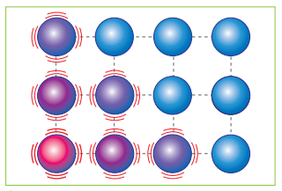
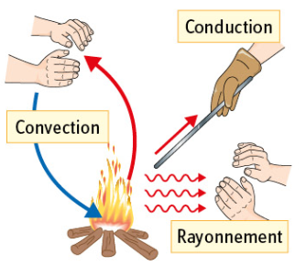
Différents types de transfert
Conduction thermique à l'échelle microscopique
Hachette TS, enseignement spécifique
Nathan, 1ère STI2D/STL

Slide 3
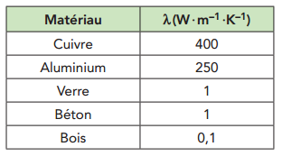
Différents types de transfert
Conductivité thermique de différents matériaux
Hachette TS, enseignement spécifique

Slide 4
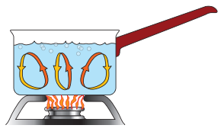
Différents types de transfert
Hachette TS, enseignement spécifique
Nathan, 1ère STI2D/STL

Slide 5
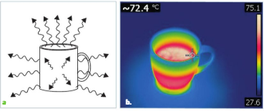
Différents types de transfert
Nathan, 1ère STI2D/STL

Slide 6
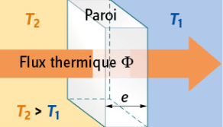
Flux thermique
Flux thermique à travers une paroi
Nathan, 1ère STI2D/STL

Slide 7
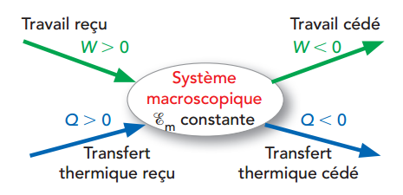
Bilan d'énergie
Capacité thermique : énergie thermique que doit recevoir un corps pour élever sa température d’un degré Celsius ou d’un kelvin.

Slide 8
Conclusion
Type de transfert | Conduction | Convection | Rayonnement
Propagation | microscopique | macroscopique | Onde électromagnétique
Flux et résistance thermique Bilan d'énergie
ΔE_{m} + ΔU = W + Q
W et Q>0 si reçu par système
W et Q<0 si perdu par système
R_{th}

